Slide 1




ESTUDIO DESCRIPTIVO DE PACIENTES CON FPI PRESENTADOS EN EL COMITÉ MULTIDISCIPLINAR TELEMÁTICO PROVINCIAL DEL HURS
M.S. Melgar Herrero¹, A. Requejo Jiménez¹, C. Gómez Rebollo¹, E. Mira Padilla¹, F. Santos Luna¹.
1.UGC Neumología. Hospital Universitario Reina Sofía. Córdoba
INTRODUCCIÓN Y OBJETIVOS
La FPI es una neumopatía intersticial fibrosante crónica, progresiva, de causa no conocida y pronóstico desfavorable.
Su diagnóstico precisa la integración de variables clínicas, radiológicas e histológicas por un comité multidisciplinar experto.
    Describir los pacientes con FPI presentados en el comité multidisciplinar telemático de EPID de Córdoba y las decisiones adoptadas.
MATERIAL Y MÉTODOS
Estudio descriptivo retrospectivo de pacientes con FPI presentados al comité de EPID realizado entre Febrero de 2018 y Diciembre de 2020.
En las sesiones participan 5 hospitales: HURS conectado por videoconferencia con hospitales comarcales de Córdoba.
El comité está formado por:
Neumología de consulta EPID y de trasplante
Radiología
Anatomía patológica
Reumatología
Cirugía torácica
Se recogen variables demográficas, funcionales, radiológicas, histológicas, diagnóstico y tratamiento y se analizan con SPSS v25.

Slide 2
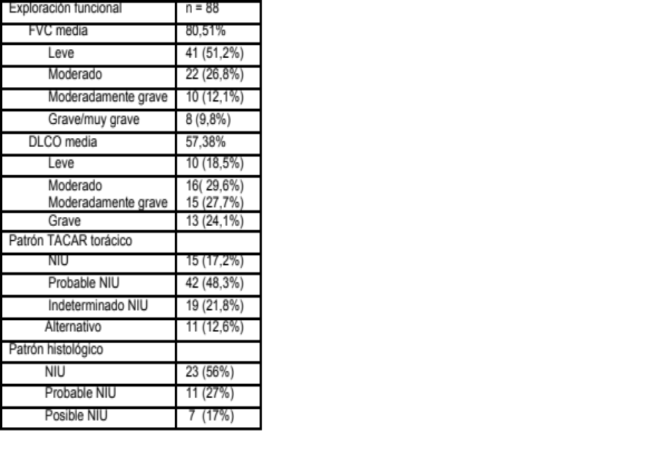



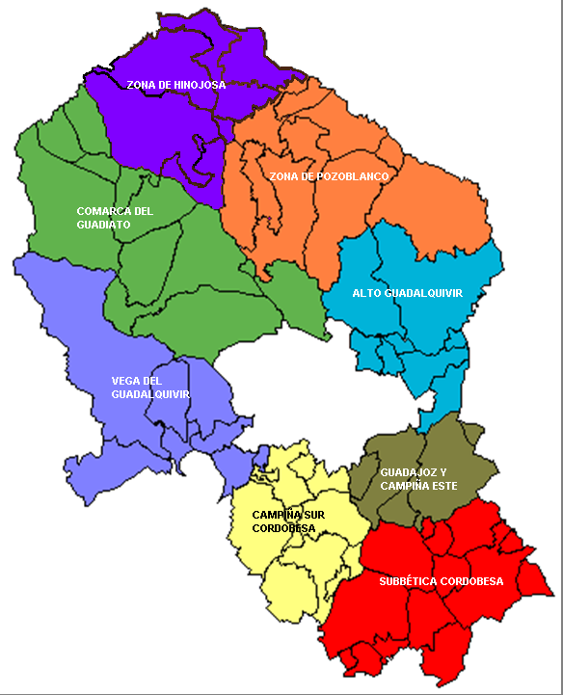


RESULTADOS
74,7%
N= 88
El 52,9% pertenecían al HURS
25,3%
Edad media 70,7±6,1 años
El 47,1% al resto de centros
- En el 47% la discusión multidisciplinar modificó la sospecha diagnóstica inicial.
- El 53,4% fue diagnosticado con criterios clínicos y radiológicos.
- El 46,6% precisó biopsia por videotoracoscopia.
- El comité recomendó tratamiento antifibrótico en el 85,1% de los casos:
  41,1% pirfenidona frente al 58,9% de nintedanib.
- El 2,3% fueron derivados a trasplante pulmonar.
CONCLUSIONES
- Las nuevas TIC son útiles para conectar centros periféricos con expertos en EPID de referencia que ofrecen apoyo en la toma de decisiones diagnóstico-terapéuticas.
- Estas reuniones pueden reducir la necesidad de biopsia quirúrgica.
- Es necesario que se presenten los pacientes precozmente, con menos afectación funcional para optimizar el tratamiento antifibrótico.

